Slide 1

Тверь
МОУ «Гимназия №10»
Родителям будущих первоклассников

Slide 2
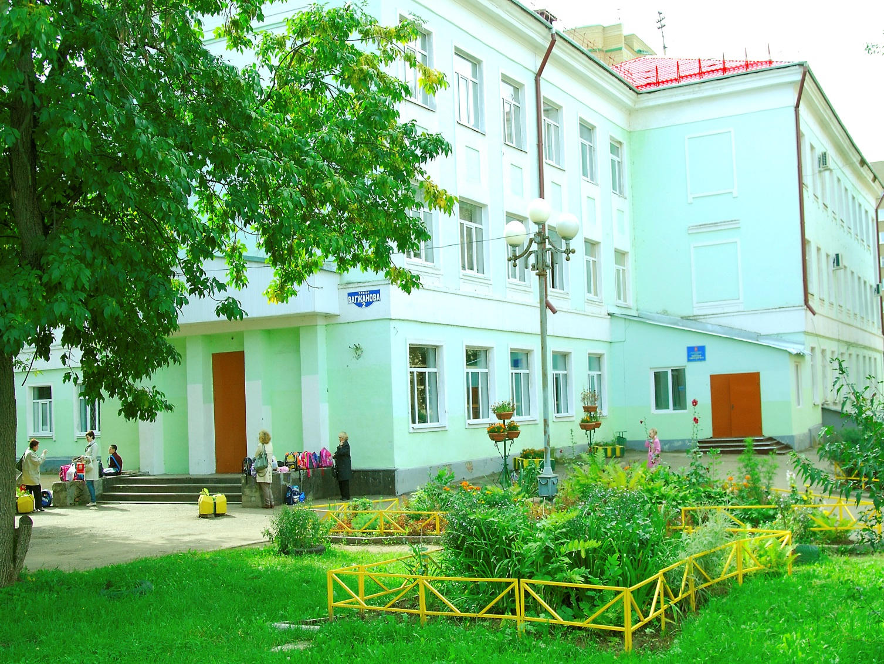
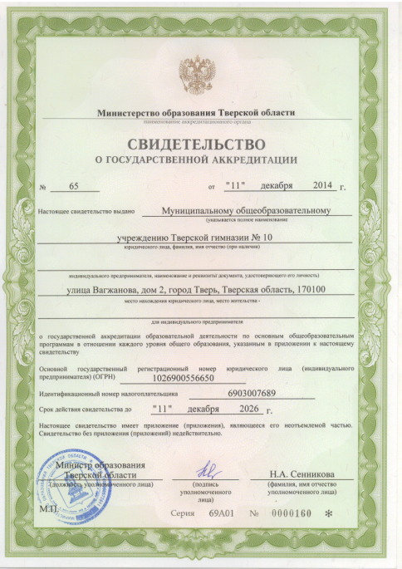
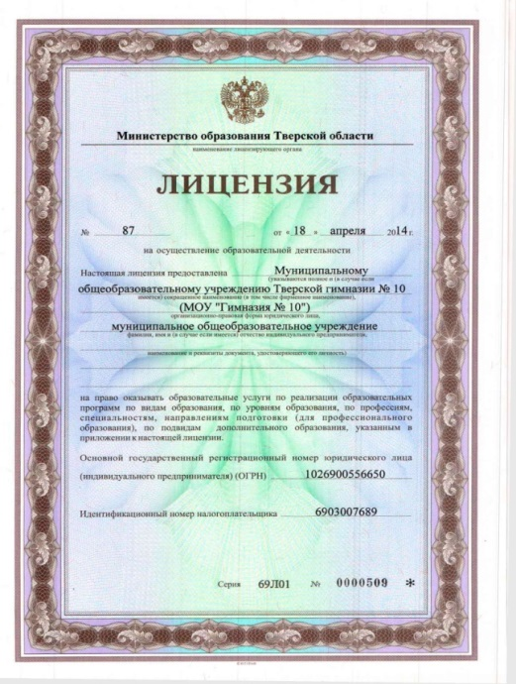
Муниципальное общеобразовательное учреждение Тверская гимназия №10
Контактная информация гимназии:
г. Тверь, Вагжанова ул., 2
тел./факс (4822) 32-10-94, тел. (4822) 34-22-34
e-mail: gimn10@school.tver.ru
Официальный сайт:
https://school.tver.ru/school/10
С другими документами, регламентирующими организацию и осуществление образовательной деятельности, можно ознакомиться
на сайте гимназии.

Slide 3

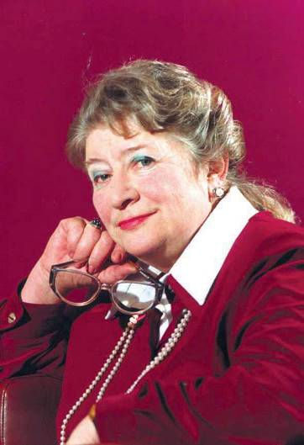
Обучение в начальных классах ведётся по программе
«Начальная школа XXI века».
УМК «Начальная школа XXI века» создан авторским коллективом под руководством доктора педагогических наук, профессора, члена-корреспондента РАО Натальи Фёдоровны Виноградовой.
Учебники «НАЧАЛЬНАЯ ШКОЛА ХХI ВЕКА» включены в федеральный перечень учебников.

Slide 4
Основные принципы программы:
природосообразности – то есть полное соответствие возрастным особенностям детей; учет типологических и индивидуальных особенностей познавательной обучающихся, а также уровня их социализации;
интеграции – установление связей между различными предметами;
дифференциации – учет психологических особенностей ребенка, его возможностей и способностей.

Slide 5
.
Цель педагогов начальной школы – не просто учить ученика, а научить его учить самого себя, т.е. учебной деятельности.
Цель ученика – овладеть умениями учиться.
Общая цель обучения –
формирование ведущей для этого возраста деятельности.

Slide 6
Учебники «НАЧАЛЬНАЯ ШКОЛА ХХI ВЕКА» нацелены на комфортное и успешное освоение образовательной программы для начальной школы.
В УМК реализован основной принцип обучения: начальная школа должна быть природосообразной, то есть соответствовать потребностям детей этого возраста.
Авторы комплекта убеждены, что обучение должно быть построено как процесс «открытия» каждым школьником конкретного знания, поэтому в приоритете поисково-исследовательская деятельность. Ребёнок выступает не только в роли слушателя, зрителя, репродуктора, но и исследователя.
Большое внимание уделяется формированию основных компонентов учебной деятельности (мотив – зачем я это изучаю?; способ действий – что мне необходимо сделать для решения этой задачи?; контроль – правильно ли я решаю эту задачу?; оценка процесса и результата – какая задача передо мной поставлена?). Школьник имеет право на ошибку. При этом, важно учить ребёнка проводить анализ причин возникновения ошибок и неточностей и исправлять их.
Авторы УМК поставили перед собой еще одну задачу: усилить внимание к творческой деятельности учащихся, которая включает инициативу и самостоятельность каждого обучающегося. Это достигается применением в методике обучения "скрытых" образцов, преобладанием заданий проблемного характера (по сравнению с репродуктивными), наличием системы специальных творческих заданий, усложняющихся от класса к классу.
УМК "Начальной школы ХХI века" реализует в образовательном процессе право ребенка на свою индивидуальность. Во всех учебниках предусмотрено дополнительное учебное содержание, что позволяет создать достаточно высокий эрудиционный, культурологический фон обучения

Slide 7
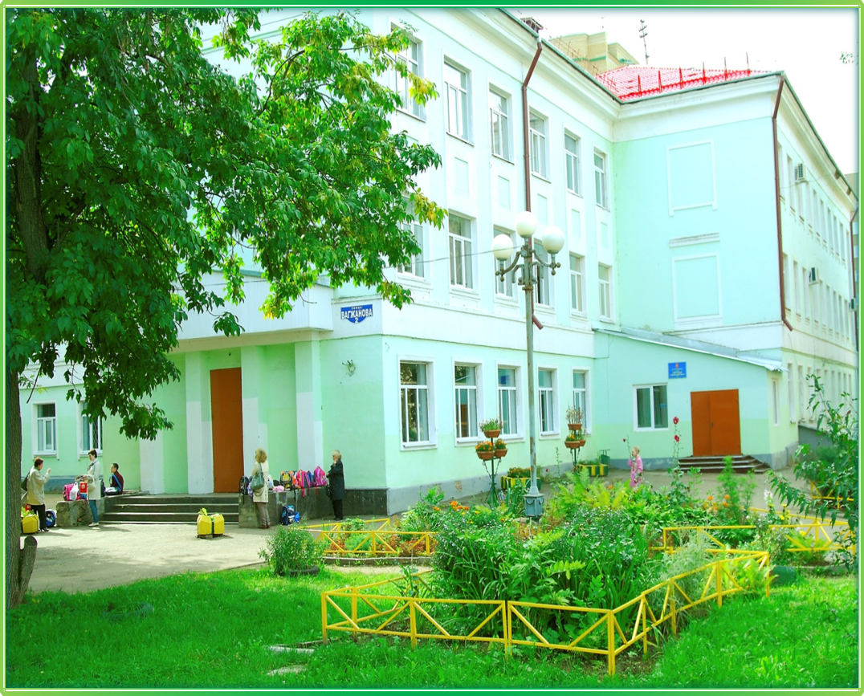
В 2021-2022 учебном году в МОУ "Гимназия №10" планируется открыть два первых класса по 25 человек.
.
В 1-е классы принимаются дети, достигшие на 1 сентября 6 лет 6 месяцев.

Slide 8
1 апреля 2021года с 9. 00 ч.
будет открыт приём заявлений в первый класс от родителей детей следующих категорий:
- детей, проживающих на закрепленной за МОУ «Гимназия №10» территории;
- детей, имеющих братьев (сестер), уже обучающихся в МОУ «Гимназия №10»
- детей, военнослужащих, сотрудников полиции, сотрудников органов внутренних дел, не являющихся сотрудниками полиции, детям сотрудников некоторых федеральных органов исполнительной власти по месту жительства их семей*.

Slide 9
Заявление в 1 класс можно подать:
- через единый портал государственных услуг;
- лично в общеобразовательную организацию;
- через операторов почтовой связи общего пользования заказным письмом с уведомлением о вручении;
- в электронной форме посредством электронной почты.
Заявление регистрируется на портале госуслуг обязательно!
(При регистрации требуется полный пакет документов).
В течение трёх рабочих дней с даты регистрации заявления родителям (законным представителям) нужно предоставить в гимназию оригиналы и копии необходимых для зачисления документов.
Внимание!
В связи с санитарно-эпидемиологической ситуацией вход родителей в гимназию ограничен. Для посещения гимназии необходимо предварительно записаться по телефону 32-10-94 ( понедельник- пятница с 09.00 – 12.00час. и с 13. 00 – 15. 30 час).

Slide 10
Документы для поступления в 1 класс
- личное заявление родителей по установленному образцу;
- паспорт (и копию паспорта) родителя (законного представителя) ребенка, СНИЛС ;
- свидетельство о рождении ребёнка ( и 2 копии свидетельства);
- документ о регистрации ребенка по месту жительства или по месту пребывания на закрепленной территории;
-справку с места работы родителей (законных представителей) ребенка (при наличии права внеочередного или первоочередного приема на обучение);
- родителям, подающим заявления в первый класс, чьи старшие дети уже обучаются в гимназии, необходимо предоставить документы, подтверждающие, проживание детей в одной семье и имеющие общее место жительства; справку с места учебы старшего ребенка;
- документ, подтверждающий установление опеки или попечительства (при необходимости);
- заключение психолого-медико-педагогической комиссии (при наличии);
Все документы предоставляются на русском языке.

Slide 11
Зачисленным в 1 класс гимназии необходимо
не позднее 26.08.2021 предоставить:
- медицинскую карту по форме №026/у-2000,
- 2 экземпляра ксерокопии медицинского полиса,
-2 экземпляра ксерокопии СНИЛС ребёнка.

Slide 12


Slide 13
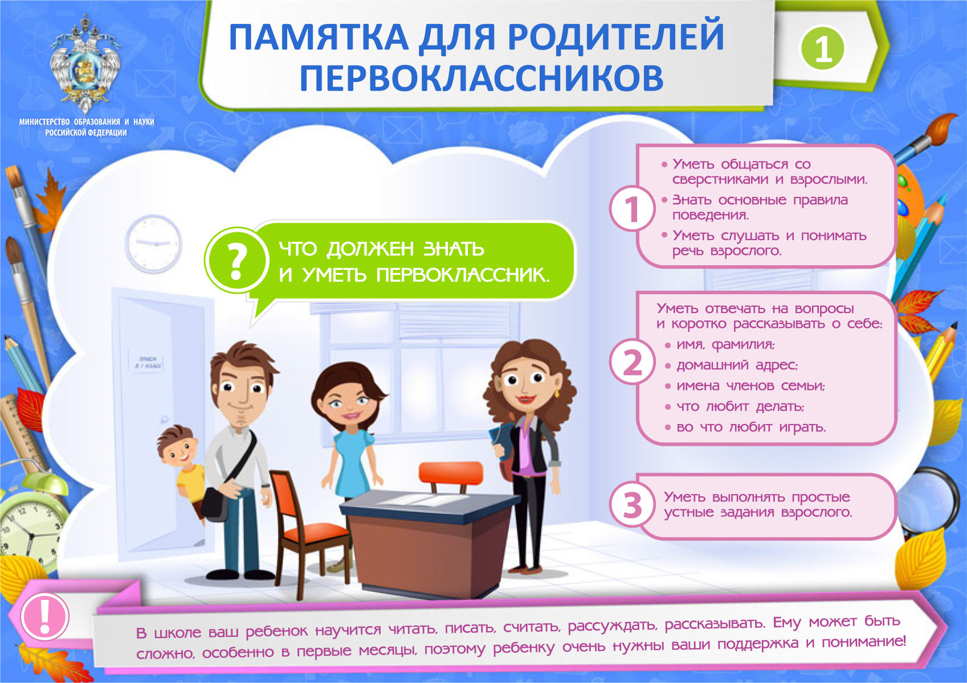

Slide 14
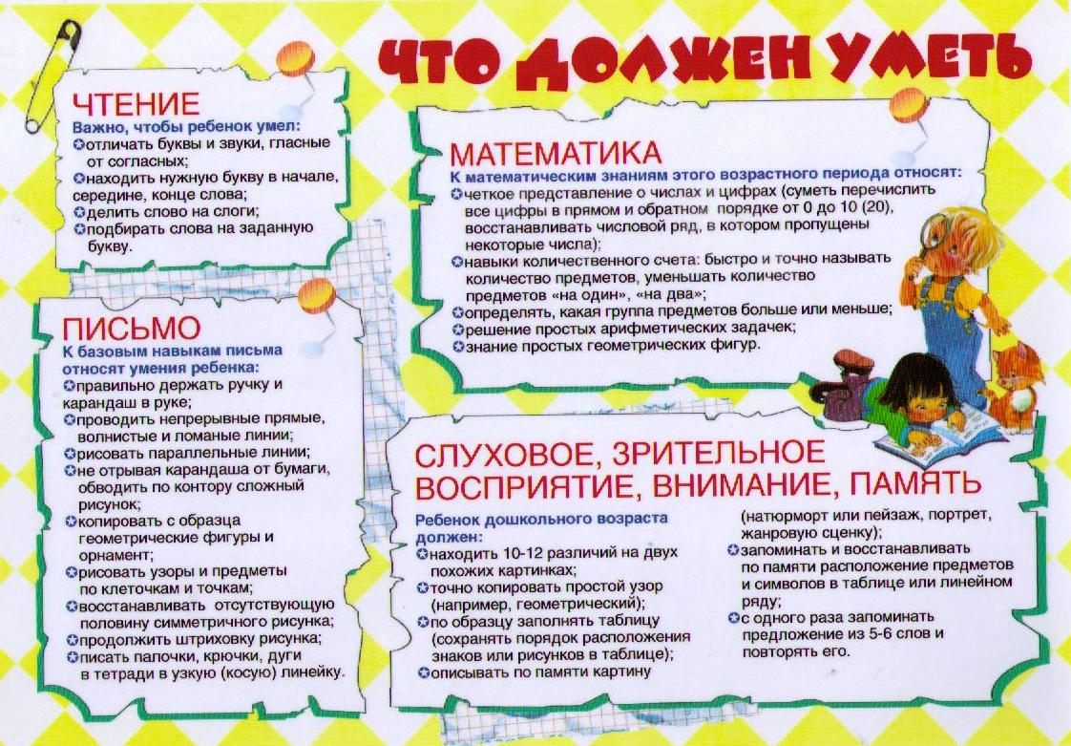
2

Slide 15


Slide 16


Slide 17
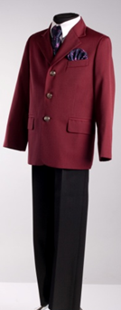
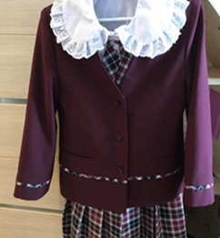
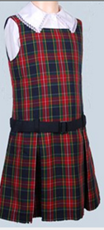
ШКОЛЬНАЯ ФОРМА
Для мальчиков: брюки чёрного цвета, пиджак бордового цвета, светлая однотонная рубашка, галстук. Для девочек: пиджак бордового цвета, сарафан в клетку ( в тон пиджака), светлая однотонная блузка.
Сменная ОБУВЬ: туфли, босоножки, ботинки, не оставляющие следы на линолеуме.

Slide 18
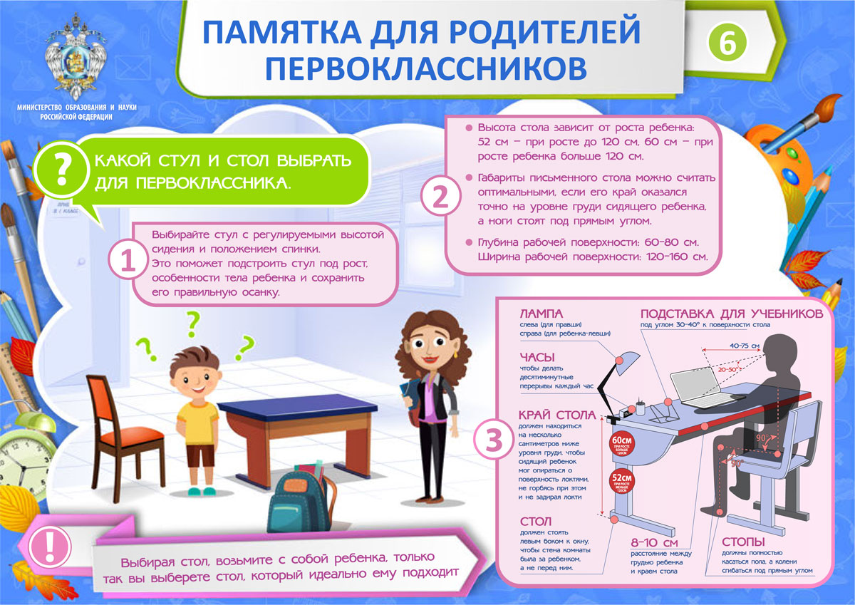

Slide 19
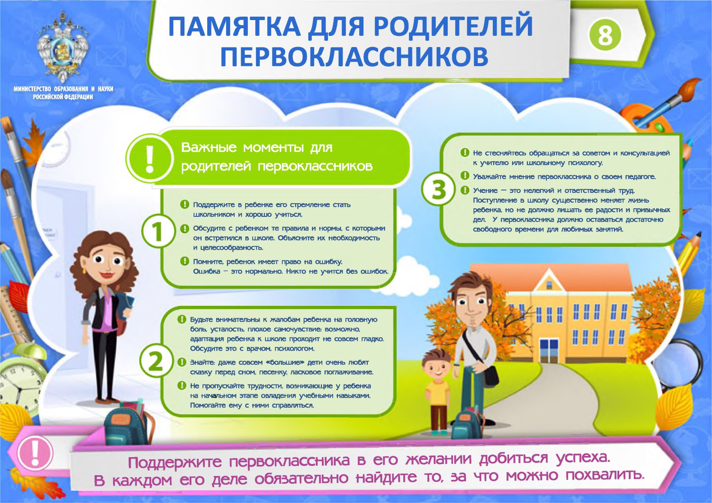

Slide 20
ИНТЕРНЕТ РЕСУРСЫ
Автора шаблона:
Бейгул Ольга Куприяновна
учитель музыки ГБОУ «АООШ І-ІІІ ступеней №2» ЛНР
Луганской области г. Антрацит
http://easyen.ru/index/8-28799

